Slide 1

COVID-19와 서울시 지하철 승하차 인원과의 상관관계
10조_보여조
이수진
임성국
전경표
ⓒSaebyeol Yu. Saebyeol’s PowerPoint

Slide 2

목차
1
프로젝트 개요
1-1 프로젝트 기획 배경 및 목표
1-2 구성원 및 역할
2
프로세싱
2-1 데이터 수집
2-2 데이터 분석
2-3 데이터 분석 결과
3
기대효과
3-1 분석을 통한 인사이트 도출
3-2 향후 개선 사항 및 기대효과
4
개발후기 및 느낀 점
ⓒSaebyeol Yu. Saebyeol’s PowerPoint

Slide 3

Part 1,
프로젝트 개요

Slide 4
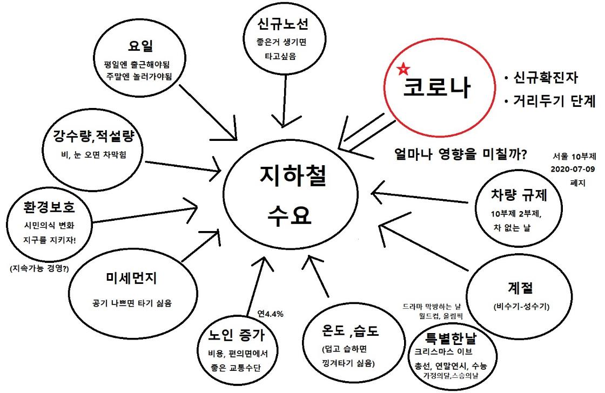

Part 1,
1-1 프로젝트 기획 배경 및 목표
프로젝트 기획 배경
2020년 1월 24일 COVID-19 최초 확진자가 나온 이후, COVID-19와 공존한지 2년이 되어가는 시기
한국인에게 있어서 뗄레야 뗄 수 없는 발과 같은 존재인 지하철이 COVID-19 규제와 더불어 승하차량에 연관성이 있는지에 대한 의문점에서 프로젝트를 기획하게 되었습니다.
프로젝트 목표
COVID-19 확진자 수와 거리두기 시행정책에 따른
지하철 승하차량 감소폭이 확연히 도출되어 확진자 수 또는 거리두기 단계에 따른 연관성을 도출하는 것이 목표입니다.

Slide 5
Part 1,
1-2 구성원 및 역할
구성원
공동역할
이수진
데이터 수집
임성국
데이터 분석
전경표
데이터 시각화

Slide 6

Part 2,
프로세싱

Slide 7
Part 2,
2 프로세싱
COVID-19와 서울시 지하철 승하차 인원과의 상관관계
1단계
2단계
3단계
4단계
5단계
주제 선정 및 데이터 수집(소요일: 2일)
데이터 분석 및 시각화(소요일: 5일)

Slide 8
Part 2,
2-1 데이터 수집
1
공공데이터 포탈- 서울특별시_지하철 호선별 역별 시간대별 승하차 인원 정보(월별 데이터)
2
서울 열린데이터 광장- 서울시 지하철호선별 역별 승하차 인원 정보(일별 데이터), 서울시 코로나19 확진자 현황
3
나무 위키 - 사회적 거리두기 단계

Slide 9
Part 2,
2-1 데이터 분석
1
001.동일 단계이지만 통제요인이 다른 기간 설정을 통한 승하차인원 시각화
2
002.동일한 기간의 코로나 19 확진자와 승하차인원의 시각화

Slide 10
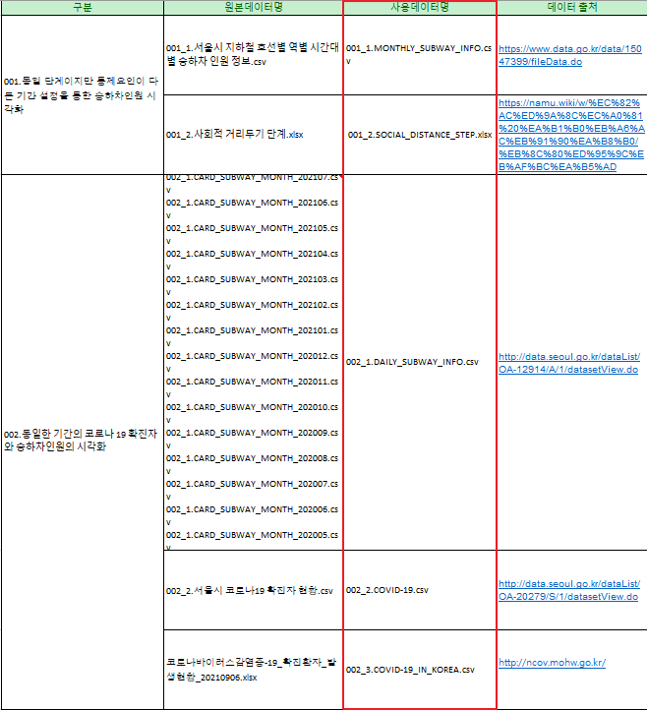
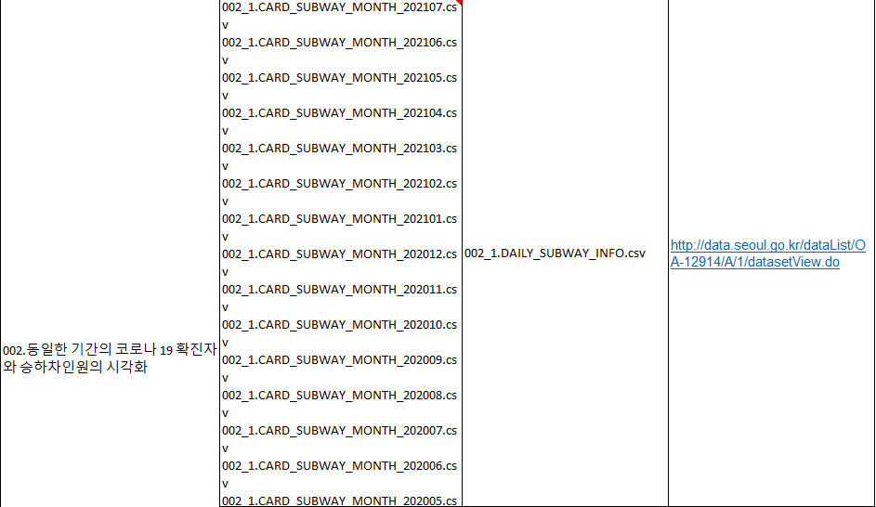
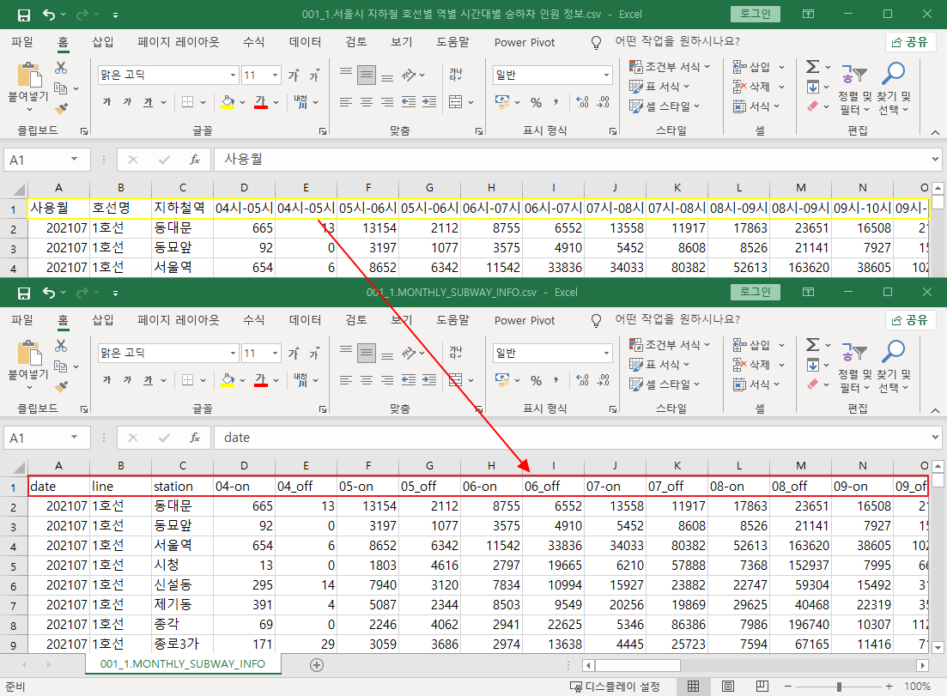
Part 2,
2-2 데이터 분석_csv 파일 전처리
csv 파일 병합
분석용 csv파일명 변경 및 분류
분석용 사용 컬럼 이름 변경
서울시 일일 지하철 승하차량(2019-01~2021-07) 원본데이터인 분리된 31개의 csv파일 병합처리
데이터 분석 시 기존의 파일명의 규칙성을 만들어 각 분석항목에 해당하는 csv 파일명을 명기 및 분류
분석의 용이성을 위해 한글로 되어있는 컬럼명을 쉬운 영어 컬럼명으로 변경

Slide 11
Part 2,
2-2 데이터 분석_Python 전처리
지하철 승하차량은 평일과 주말 간의 차이가 크기 때문에 주말 및 공휴일 제거 전처리를 통해 평일 데이터를 사용하였고 평일 데이터 사용시 7일로 떨어지지 않는 경우가 있을 수 있으므로 평균치를 가져와서
전처리하였습니다.
코로나 확진자 수의 경우는 평일과 주말의 경계없이 꾸준한 경우도 있기 때문에 평일용 전처리 데이터와 평일과 주말의 경계를 나누지 않은 전체데이터 또한 전처리하였고 평일 데이터 사용시 7일로 떨어지지 않는 경우가 있을 수 있으므로 평균치를 가져와서 전처리하였습니다.
일일 지하철 승하차량
일별 코로나 확진자 수
(수도권, 전국)
사회적
거리두기
월별 코로나 확진자 수
(서울시)
앞서 분석한 지하철 승하차량과
일별 코로나 확진자 수의 데이터형태의
기준에 따라 merge로 전처리를 시행하였고 거리두기의 경우는 단계가 랜덤한 기간의 데이터이기 때문에 거리두기 단계의 MAX값으로 데이터 전처리를 하였습니다.
월별 지하철 승하차량과 해당 호선과
역에 대한 승하차량의 데이터이기 때문에 있는 데이터를 그대로 가져와 전처리를 하였습니다.

Slide 12
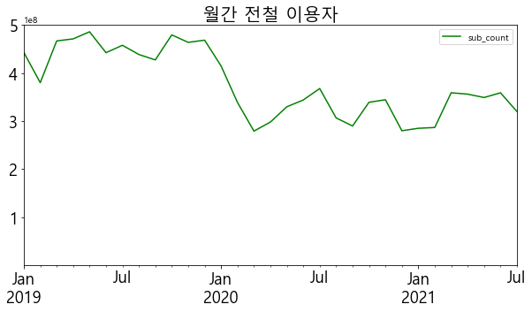
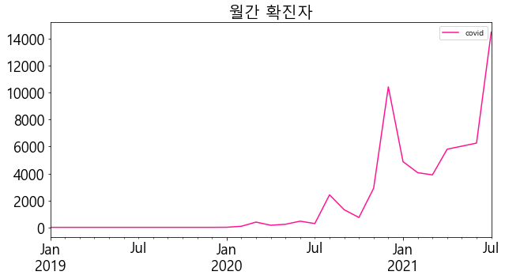
Part 2,
2-3 데이터 분석 결과
월별 합계 추이
1
1
2
2
코로나 발생 1년 전부터 발생 이후 현재까지의 날짜 범위 내에서의 추이를 파악을 하고자 합니다.
월별 전철 이용자 그래프의 경우, 2020년 1월 24일 한국 첫 코로나 확진자 발생 무렵 40%가량의 급락한 추이를 몰 수 있고 확진자 수는 전체적 우상향을 보이지만 사이사이에 급증 후 감소하는 구간도 있습니다.
이 추이로 보아, 2021년 7월 이후엔 코로나에 대한 공포 심리가 무뎌지며 승객 수가 회복세를 보이다 확진자 급증 구간에 전철 승객 수가 약간씩 감소하는 패턴이 반복됩니다. 그러나 확진자 수는 우상향의 추이와는 다르게 항상 전철 승객 수가 우하향을 그리고 있지 않음을 파악할 수 있습니다.

Slide 13
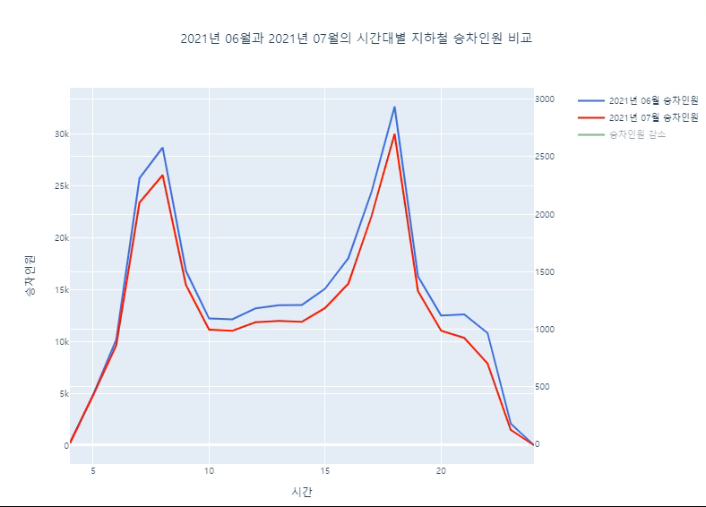
Part 2,
2-3 데이터 분석 결과
월별 시간대별 비교_1
2021년 7월 12일부터 수도권 18시 이후 3인 이상 모임 금지의 사회적 거리두기가 시행되었습니다.
시행 전후의 시간대별로 지하철 승차인원 변동이 있는지를 직관화하기 위해 그래프로 표현하였습니다.
6월에 비해 7월의 전 시간대 승차인원이 감소하였고 특히 7월은 확진자가 급증한 영향으로 전체 지하철 승객 수가 감소한 것으로 추정됩니다. 감소량 그래프에서 또한 전자의 승차인원 그래프와 비슷해 보입니다.
6월 승차인원과 7월 감소량 그래프를 같이 그려보니 22시에 도드라진 차이점을 보였습니다.
22시에는 평소 승차량이 출퇴근시간대에 비해 절반 정도임에도 감소량은 출퇴근 시간대와 비슷하여 감소세에 평소 승차량 외의 요인이 반영되었다고 생각합니다.
Notes:
시간대별 하차인원이 아닌 승차인원을 파악한 이유는 시간에 따른 요인에 더 반응이 클 것이라 가정했기 때문입니다.
18시 이후에 생활 패턴을 바꿀 수 있는 정책이 시행된다면 18시부터 승차하는 인원에도 그 시행결과가 반영되겠지만,
18시에 하차하는 인원은 17시에 탑승했을 수도 있고 16시에 탑승했을 수도 있기 때문에 시행에 의한 변동이 적을 것이라 가정하였습니다.

Slide 14
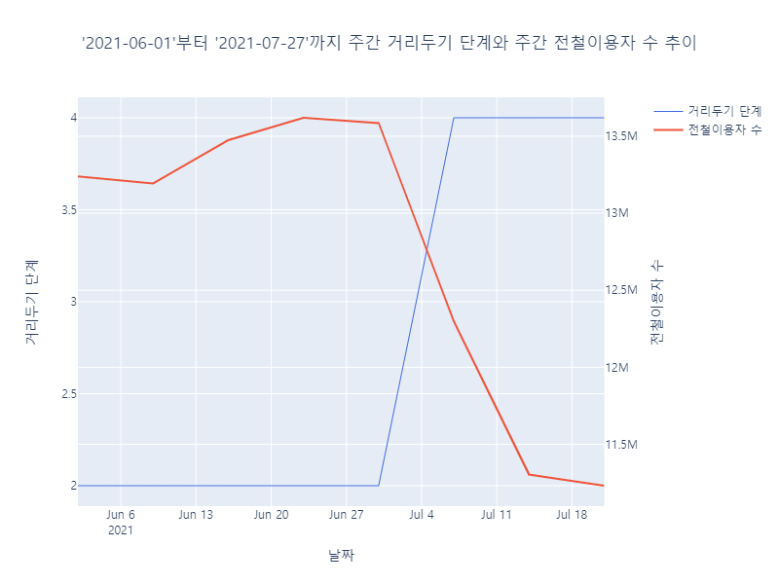
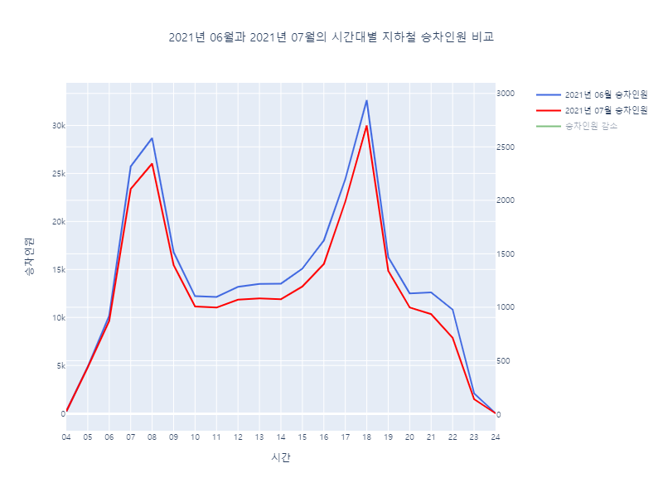
Part 2,
2-3 데이터 분석 결과
월별 시간대별 비교_1
Notes:
시간대별 하차인원이 아닌 승차인원을 파악한 이유는 시간에 따른 요인에 더 반응이 클 것이라 가정했기 때문입니다.
18시 이후에 생활 패턴을 바꿀 수 있는 정책이 시행된다면 18시부터 승차하는 인원에도 그 시행결과가 반영되겠지만,
18시에 하차하는 인원은 17시에 탑승했을 수도 있고 16시에 탑승했을 수도 있기 때문에 시행에 의한 변동이 적을 것이라 가정하였습니다.

Slide 15
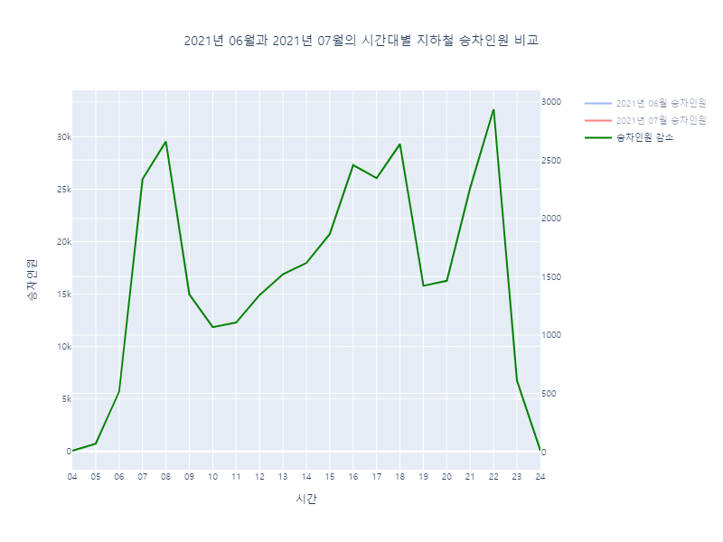
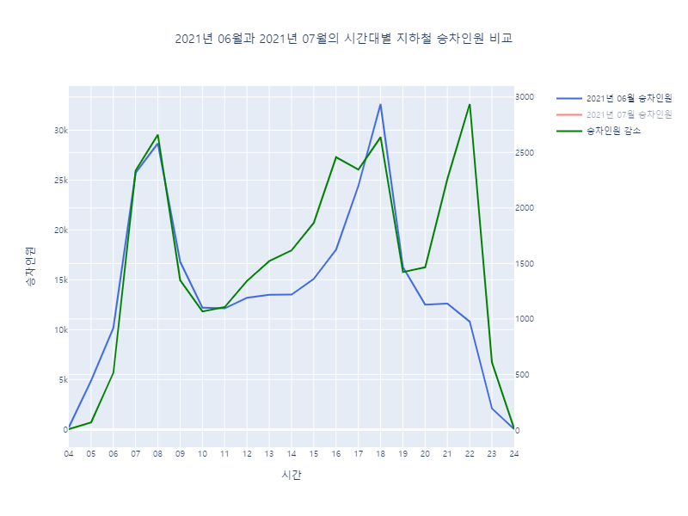
Part 2,
2-3 데이터 분석 결과
월별 시간대별 비교_1
Notes:
시간대별 하차인원이 아닌 승차인원을 파악한 이유는 시간에 따른 요인에 더 반응이 클 것이라 가정했기 때문입니다.
18시 이후에 생활 패턴을 바꿀 수 있는 정책이 시행된다면 18시부터 승차하는 인원에도 그 시행결과가 반영되겠지만,
18시에 하차하는 인원은 17시에 탑승했을 수도 있고 16시에 탑승했을 수도 있기 때문에 시행에 의한 변동이 적을 것이라 가정하였습니다.

Slide 16
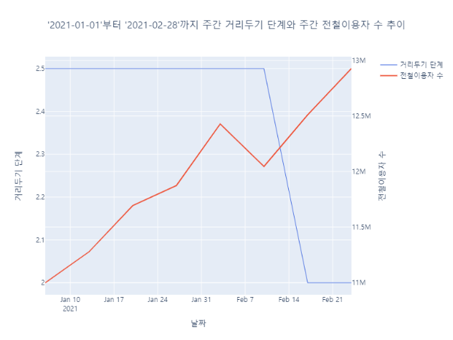
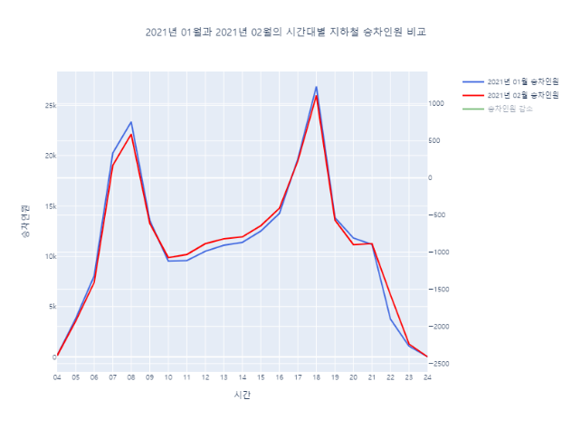
Part 2,
2-3 데이터 분석 결과
월별 시간대별 비교_2
2월은 1월에 비교하여 승차인원이 늘었으며 낮시간의 승차인원과 22시의 승차인원도 증가하였습니다.
출퇴근 시간의 승차인원감소는 2월의 설날 공휴일과 2월 전체일수 28일 중 휴일 비율이 크기 때문으로 추정됩니다.
Notes:
2021년 1월 내내 거리두기 단계가 2.5단계로 유지되며 사람이 모이는 시설 대부분은 21시 이후 영업을 중단해야 했습니다.
2월 15일부터 거리두기 단계가 2.5단계에서 2단계로 완화되며 수도권 영업시간 제한이 21시에서 22시로 완화한 배경이 있습니다.
낮시간과 22시의 승차인원 증가는 거리두기 완화 및 휴일 비율이 높기 때문이라고 생각됩니다.

Slide 17
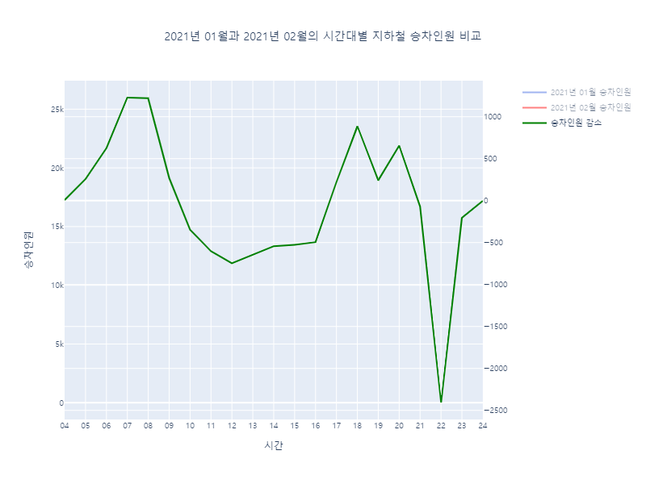
Part 2,
2-3 데이터 분석 결과
월별 시간대별 비교_2
승차인원 감소 그래프에서 10시~16시와 21시~23시가 음수 값을 보여주고 있습니다. 전월에 비해 승차량이 증가하였고
특히 22시에 증가량이 다른 시간대에 비해 뚜렷하기 때문에 나오는 결과입니다.
Notes:
식당 영업시간이 22시까지 연장한 영향이 있는 것으로 보여집니다.

Slide 18
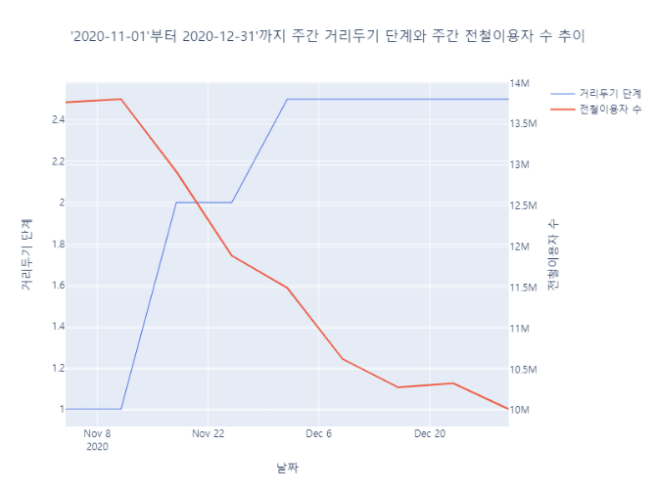
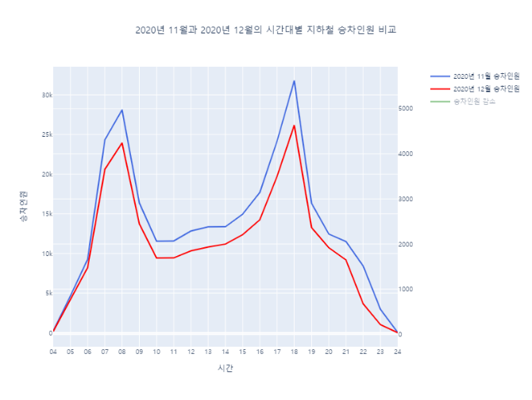
Part 2,
2-3 데이터 분석 결과
월별 시간대별 비교_3
모든 시간대에서 승차인원이 감소하였습니다. 12월에 확진자가 급증하고 거리두기 단계도 강화되었기 때문입니다.
Notes:
2020년 11월 6일까지 사회적 거리두기는 세단계로 구분됐고 6일까지 1단계였습니다.
2020년 11월 7일부터 사회적 거리두기는 다섯단계(`1`,`1.5`,`2`,`2.5`,`3`) 체계가 시행되었고
`11월` 7일부터 18일까지는 1단계였습니다.
19일은 1.5단계격상되었으나, 인원 제한이 강화되었고 운영 시간 제한은 홍보관을 제외하고 없었습니다.
24일에는 2단계로 격상되어 21시부터 노래연습장, 실내공연장, 실내체육시설 등의 운영이 중단되었습니다.
`12월` 8일에 2.5단계로 격상되어 21시 이후 영화관, 피씨방, 오락실, 멀티방, 학원, 독서실, 놀이공원, 상점, 마트, 백화점 등의 시설이 운영중단되었고 지하철 운행감축하였습니다.
24일부터는 강화된 2.5단계가 시행되어 5인이상 모일 수 없게 되었고 21시 이후 식당 운영이 중단된 배경이 있습니다.

Slide 19
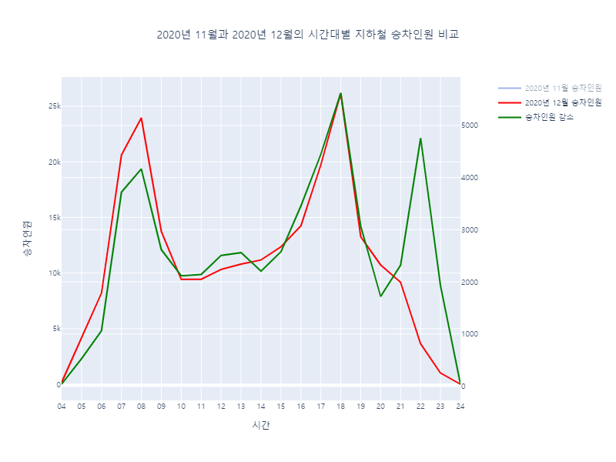
Part 2,
2-3 데이터 분석 결과
월별 시간대별 비교_3
평소 승차인원에 비해 감소량이 큰 시간은 22시입니다.
Notes:
12월에 많은 시설이 21시 이후로 영업을 중단했고 21시 이후로 지하철 운행도 감축됐지만, 평소 승차인원에 비해 감소량이 큰 시간은 22시였습니다.

Slide 20
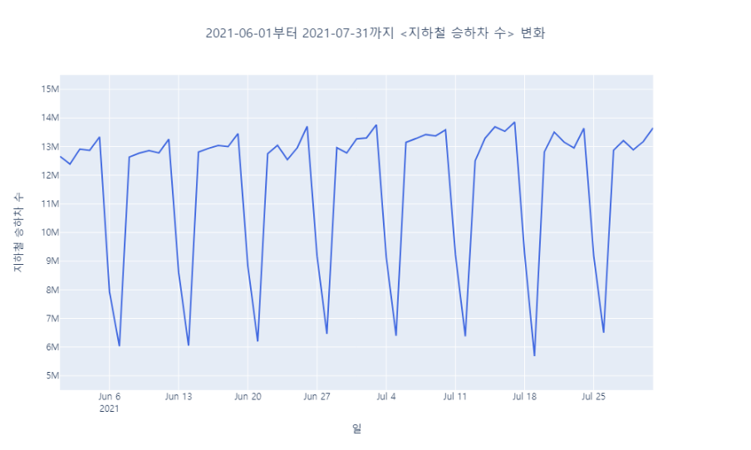
Part 2,
2-3 데이터 분석_Python 전처리
주말, 공휴일 데이터 제거의 이유
2021년 6~7월 일별 지하철 승객 수 그래프를 시각화 해보면 7일 간격의 패턴이 보여진다.
주말이 평일보다 승객수가 적기 때문에 지그재그의 형태를 볼 수 있다.
그러므로 주말, 공휴일은 제외 후 코로나가 지하철 승객 수에 미치는 영향을 도출할 수 있게 전처리를 하였습니다.
예외사항: 월별 시간대별 승객 수는 Raw 데이터 자체가 월별 합계 데이터이므로 영업일만 따로 추출하지 못하였습니다.
Notes:
안녕하세요 여기부터 발표를 맡게 된 전경표입니다.
지금부터의 내용은, 작년 초 코로나 발생 시기부터 지금까지,
조금은 거시적 관점에서의 분석입니다.
보이시는 그래프에서 지하철 이용량의 변화를 보면,
일주일 단위로 이렇게 크게 진동하는 것을 보실 수 있습니다.
바로 요일 특성 때문인데요.
이렇게 요일 변수가 강력하게 작용하고 있기 때문에
이 데이터를 그대로 신규확진자 수와 비교를 하게되면
상관관계가 잘 드러나지 않습니다.

Slide 21
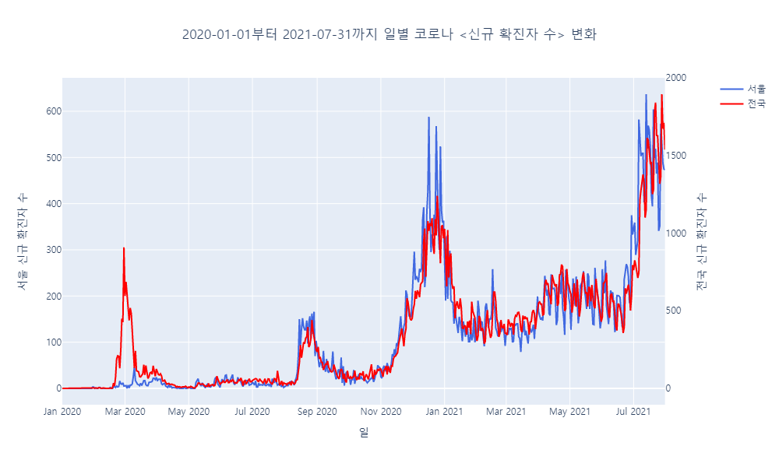
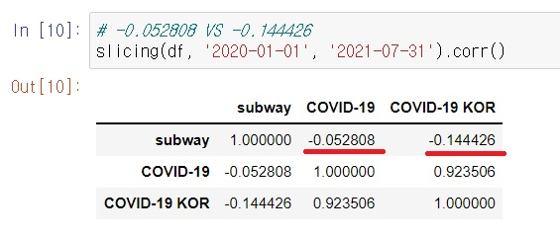
Part 2,
2-3 데이터 분석 결과
신규 확진자 연관성 비교(서울 vs. 전국)
차트에서 도출된 결과를 보면 서울코로나 신규확진자 수보다는 전국 코로나 신규확진자 수가 더 상관관계가 높아 서울 시민들도 전국 신규 확진자 수를 참고하는 경향이 있어보입니다.
하지만 상관계수만을 봤을 땐 신규 확진자 수와 지하철 승하차량 사이에 서로 연관이 없는 것처럼 보입니다.
Notes:
(상관관계표를 보여주며)
요일 변수를 고려하지 않고 바로 비교를 하면,
지하철 이용량과, 신규확진자 수 사이에
이렇게 -0.05, -0.14 처럼 낮은 음의상관관계가
나타날 뿐입니다
한편, 지하철 이용량에 더 영향을 많이 주는 데이터가
서울 신규확진자 인지
전국 신규확진자 인지
상관관계를 보니
전국 신규확진자와의 상관관계가 약간 더 좋게 나옵니다
아마 서울 시민들이, 서울 신규확진자수 보다는
전국 신규확진자 수 자체를
더 자주 접하고
더 많이 영향 받는 것으로 생각됩니다.
따라서 전국 신규확진자 수를 기준으로 분석을 진행하였습니다.

Slide 22
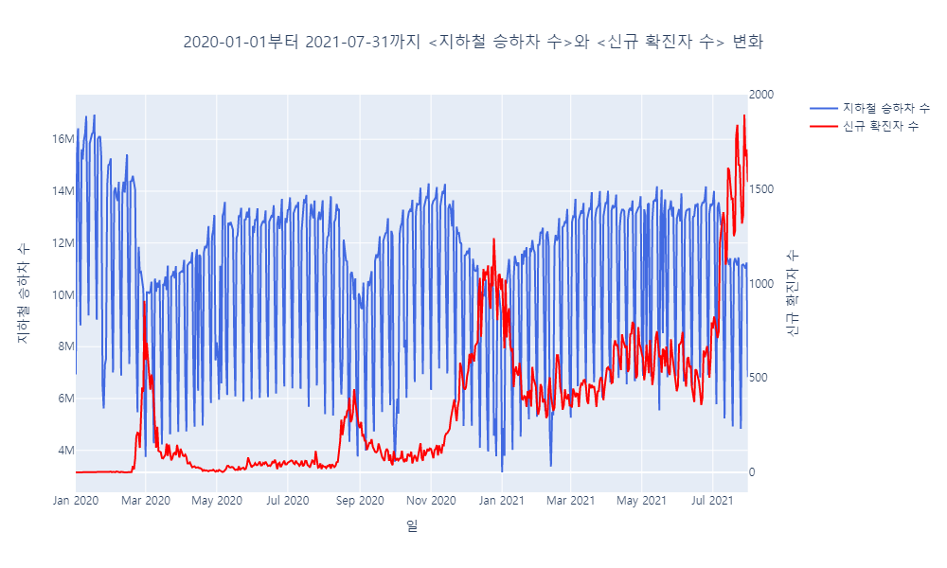
Part 2,
2-3 데이터 분석 결과
주말, 공휴일 포함 데이터를 이용한 차트
차트를 그려보았을 때, 진동폭이 너무 심하여 직관적이지 않은 시각화 및 비교가 힘든 문제가 있었습니다.
Notes:
요일 변수를 고려하지 않고 그냥 그래프를 그리면 이렇게 됩니다.
매우 사실적인 그래프이긴 하지만, 너무 크게 진동하고 있어서
직관적이지도 못하고
패턴을 파악하기도 조금 어려워보입니다
상관계수도 매우 안좋게 나옵니다

Slide 23
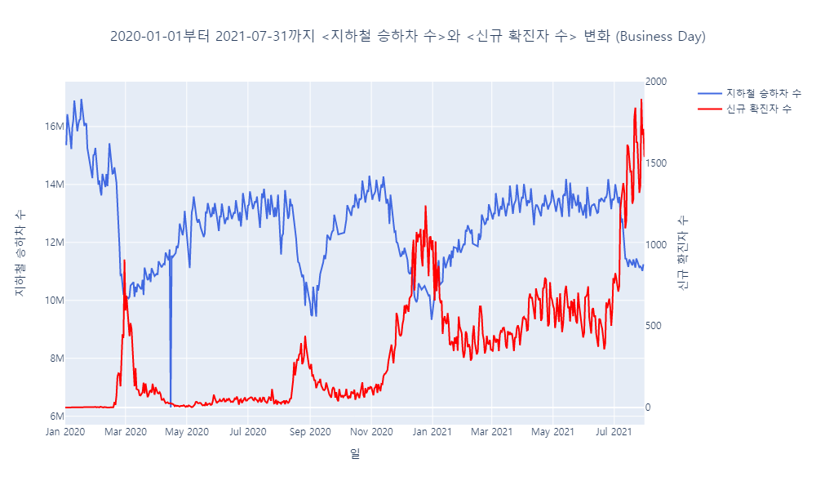
Part 2,
2-3 데이터 분석 결과
평일 데이터를 이용한 차트
평일 데이터의 경우 월요일에서 금요일로 갈수록 증가하는 양상을 보이고 있어 주 단위로 평균을 내어 분석을 시도하였습니다.
Notes:
주말데이터를 제거하면 진동폭이 조금 줄어들고 패턴이 조금씩 보이기 시작합니다
월~금 사이에도 요일에 따른 이용량 변화 패턴이 있기때문에
여전히 진동하고 있긴 합니다.

Slide 24
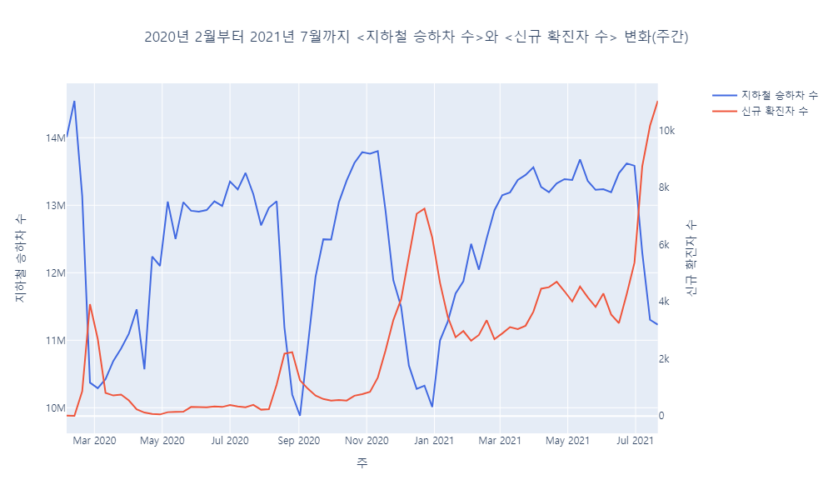
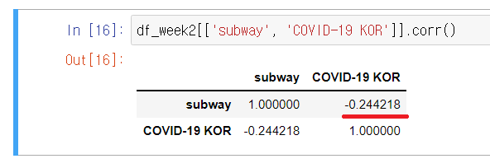
Part 2,
2-3 데이터 분석 결과
평일 데이터(주간 평균)을 이용한 차트
한국 코로나 첫 확진자 발생시점 이후로 현재까지의 추이를 시각화하였습니다.
날짜의 범위는 주간 전철 승객 평균이 유효한 마지막 주인 2021년 7월 27일까지입니다.
2020년 2월 중순, 대구 대규모집단 감염이 발생한 이래로 전철 승객 수가 급감하였다가 주간 확진자 수가 큰 집단 감염의 이벤트가 없는 광복절 무렵까지는 전철 승객수가 회복되는 패턴을 이루고 있고 이태원 광복절 클럽 집단감염 사태 이후 전철 승객 수는 감소하였습니다. 12월 초까지는 기존과 마찬가지로 큰 사건이 없기 때문에 다시 승객 수의 회복이 보이고 12월 확진자 급증 이후 지하철 승객 수는 감소합니다.
전철이용자 수와 코로나 확진자 수의 상관계수는 -0.263으로 도출되었습니다.
주 단위로 평균을 내어 분석을 시도하였을 때 음의 상관관계가 도출되고 있습니다.
Notes:
큰 사건이 없는 동안은 사람들의 공포심리가 무뎌지고 주간 확진자 수가 증가세임에도 전철 이용자 수는 비슷한 범위에서 등락을 보인다는 것을 알 수 있습니다.

Slide 25
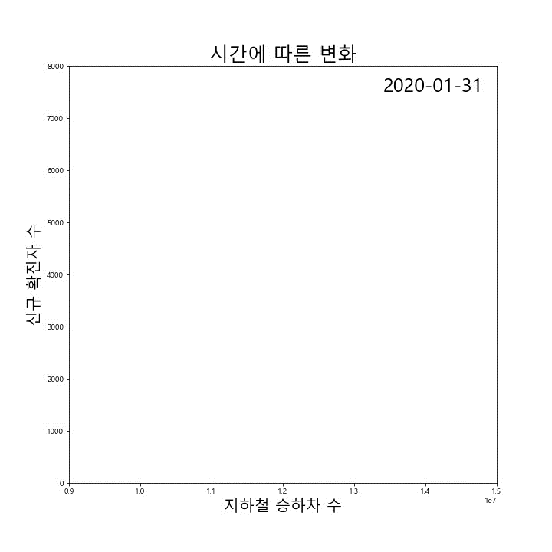
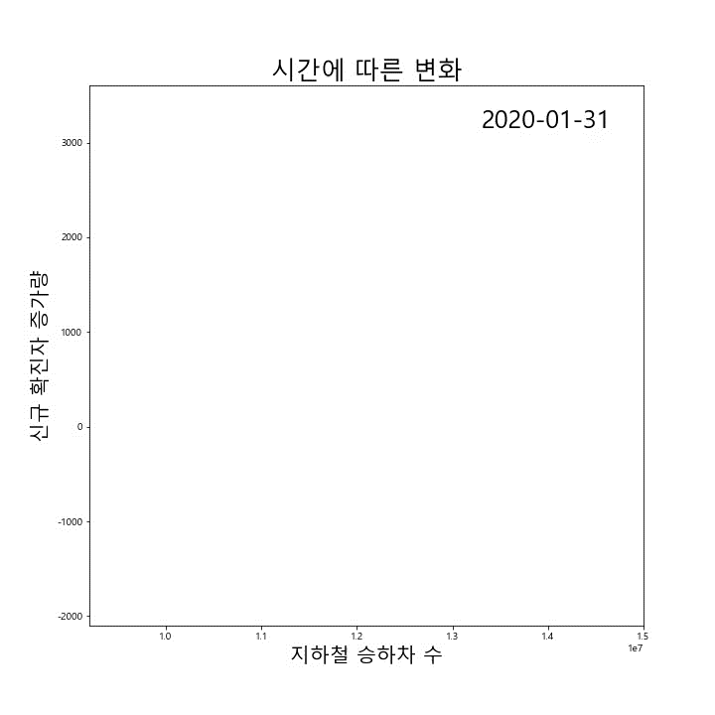
Part 2,
2-3 데이터 분석 결과
지하철 승하차량 vs. 신규확진자 수
지하철 승하차량 vs. 신규확진자 증가량
Notes:
지하철 승하차량 대 신규확진자 수는 반시계방향 나선형으로 뻗어가는 모습을 볼 수 있습니다.
지하철 승하차량 대 신규확진자 증가량은 코로나 확진자수가 증가할 때는 크게 움직이지만 확진자수가 안정적인 수치를 보일 때는 승하차 수도 또한 한 곳에서 분포되면 그려지는 패턴을 볼 수 있습니다.

Slide 26

Part 3,
기대효과

Slide 27
Part 3,
3-1 분석을 통한 인사이트 도출
공휴일, 주말과 평일 코로나의 증가는 검체 결과 및 감염 변수에 상관 관계가 없이 불특정 기간에 증가 감소가 일어나므로 패턴을 파악하기 어렵습니다.
공휴일, 주말과 평일 지하철 승하차량은 코로나 확진자 수와는 다르게 일정한 패턴을 평일 데이터는 꾸준한 증가세를 주말 데이터는 꾸준한 하향세를 그리고 있습니다.
그러므로 데이터 분석시 평일데이터만 이용하는 것이 용이합니다.
공휴일,
주말과 평일 코로나
확진자 수
공휴일,
주말과 평일 지하철
승하차량
전국 코로나 확진자 수 vs. 서울 코로나 확진자 수
사회적
거리두기
단계
서울 시민들은 서울 코로나 확진자
수보다 전국 코로나 확진자 수를
참고하여 패턴을 보이는 경향이 있습니다.
사회적 거리두기 단계의 데이터는
정책상 불특정 기간의 단계를 표현하므로 일정한 패턴을 파악하기 힘들며 걸쳐진 기간이 있으면 표현하는데 어려움이 있어서 정확도가 다소 떨어지는 경향이 있습니다.

Slide 28

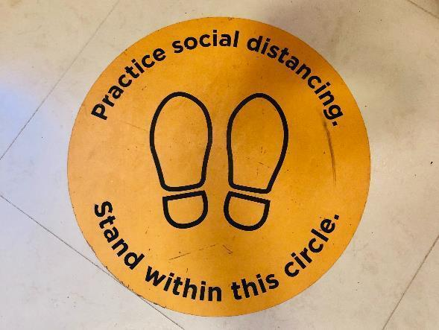

Part 3,
3-1 분석을 통한 인사이트 도출
거리두기 단계와 지하철 승하차량
코로나 확진자 수와 지하철 승하차량
코로나 장기화로 인한 인식 변화
거리두기 단계와 지하철 승하차량의
관계는 거리두기 단계가 변하는 시점에서의 4-5일정도 영향도를 보여줍니다. 하지만 단계는 변화했지만 실질적인 정책변화가 크지 않은 경우는 변화도가
미비하였습니다.
코로나 확진자 수와 지하철 승하차량 간의 관계는 전국 코로나 확진자 수가
폭발적으로 늘어나는 이슈가 있을 때(대구 신천지 감염, 이태원 클럽 감염) 지하철 승하차량의 감소폭이 일어나는 것을 알 수 있습니다.
코로나 시작단계 기간으로 도출했던
지하철 승하차량의 변화는 하향세를
보였지만 2020년 3월 이후 증가세를 보이는 것은 코로나 장기화로 인한 국민들의 인식변화에서 기인한 것으로 보여집니다.

Slide 29


Part 3,
3-2 향후 개선 사항 및 기대효과
데이터 분석 분야
거리두기 단계 데이터의
모호함 해결
실시간 데이터를
통한 분석
공휴일, 주말데이터의 연관성 도출
Notes:
불특정 기간 간의 거리두기 단계데이터의 명확한 결과 도출이 모호했던 부분을 개선하고 싶습니다.
사회적 거리두기, 지하철 승하차량, 코로나 확진자 수 현황 데이터의 수집 후 현재 일자까지의 실시간 데이터를 가져오지 못하는 문제 또한 개선하고 싶습니다.
평일 데이터의 연관성을 도출하였지만 추후에는 공휴일, 주말데이터의 연관성 또한 도출할 수 있도록 분석하고 싶습니다.

Slide 30
Part 3,
3-2 향후 개선 사항 및 기대효과
사회적 분야
정책
위드 코로나로 변화하는 인식
데이터 분석을 통한 기대효과
위드 코로나로 변화하는 인식으로 국민들이 코로나 확진자 수와 거리두기에 관한 인식과 공포감이 점점 무뎌지고 있기 때문에 코로나 감염병과 함께 생활한다는 인식을 떨쳐야 할 것입니다.
인식 개선
기대효과
데이터 분석을 통해 단계변화 시행 전후 3-4일간 영향도를 보이는 것을 파악하였음으로 꾸준한 효과를 보일 수 있는 효과적 정책의 등장을 기대해볼 수 있는 가능성을 엿볼 수 있었습니다.
Notes:
사회적 거리두기는 강화했지만 소비쿠폰을 뿌리는 등의 정반대의 결과를 도출하는 정책개선이 된다면 지하철 승하차량도 정책변경에 따라 상관관계가 크게 도출될 것이라 예상됩니다.
광복절 이태원 클럽의 확진자 증가 추세는 여행소비쿠폰과 급작스런 대체공휴일 변경으로 인해 연관성이 없는 결과를 도출해냈습니다.

Slide 31

Part 4,
개발후기 및 느낀 점

Slide 32
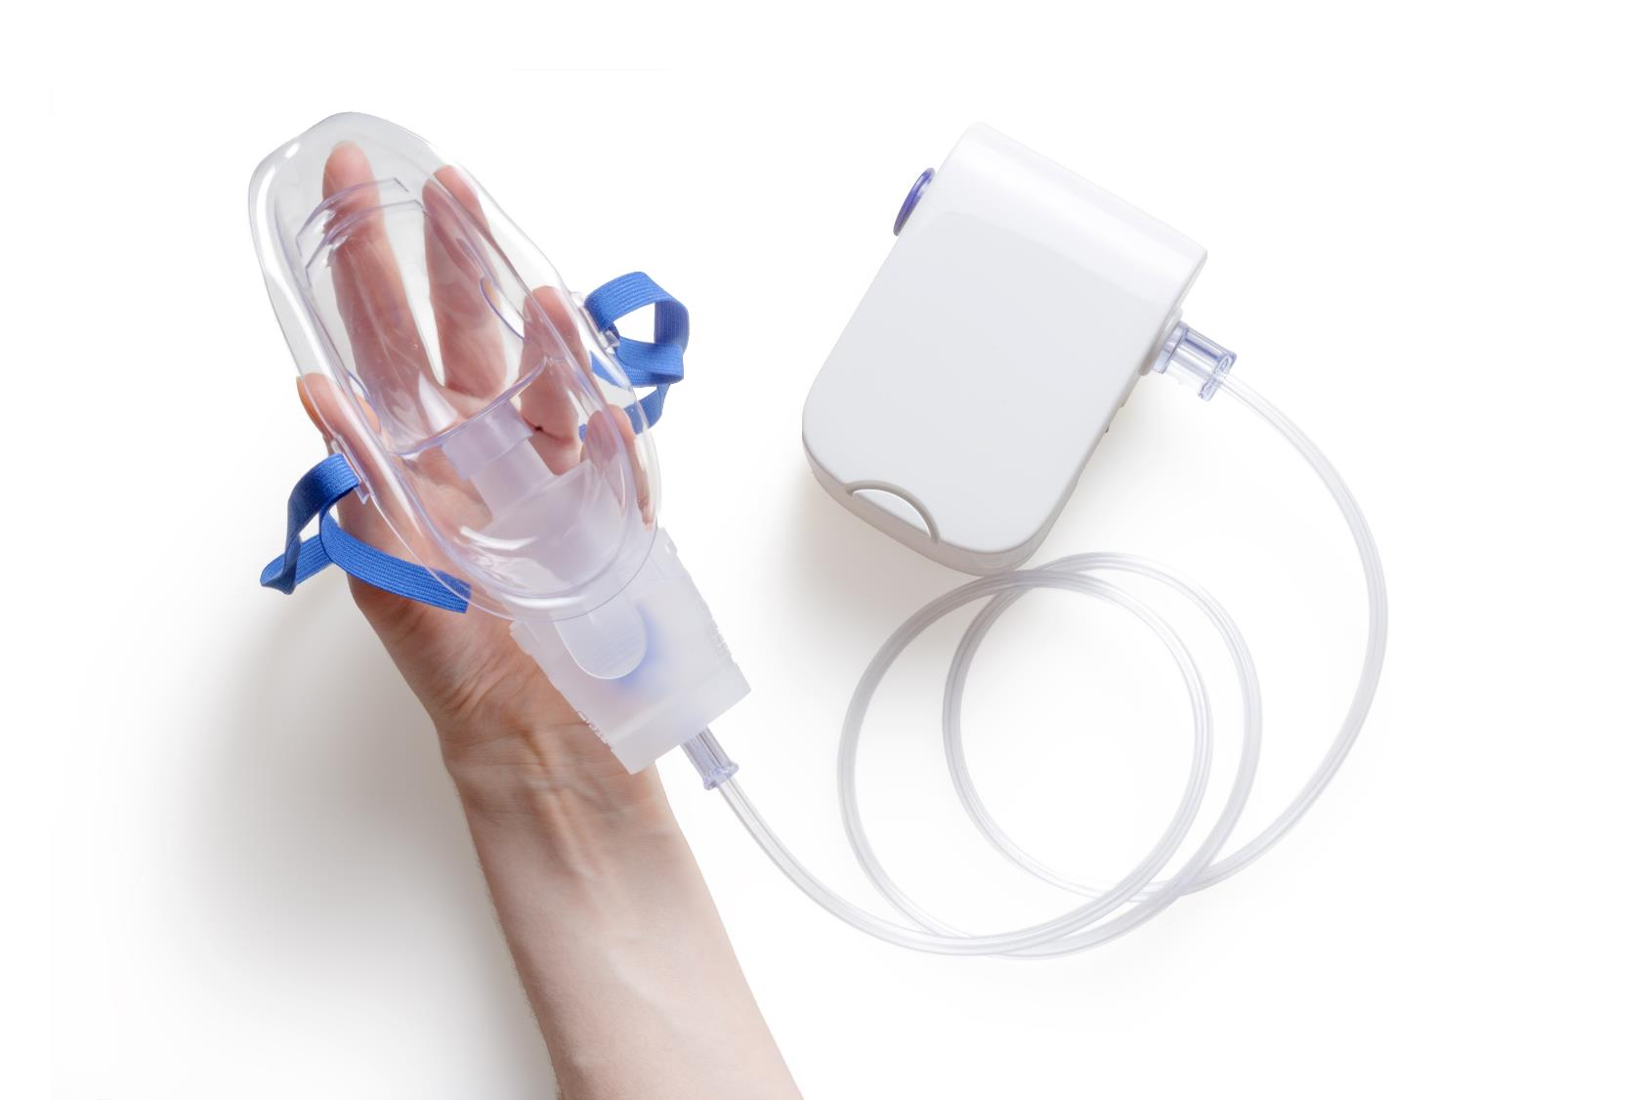
변수 통제의 중요성

Slide 33
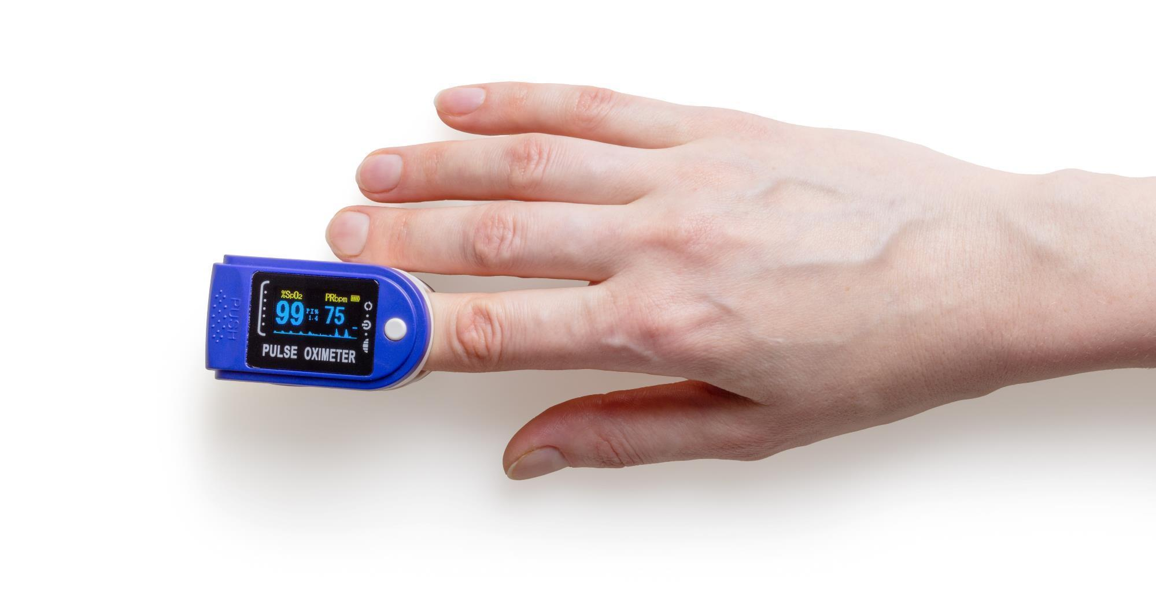
기준의 모호함

Slide 34

4 개발후기 및 느낀 점
첫 데이터 분석 프로젝트인 만큼 데이터분석에 있어서 미리 변수를 파악하여 통제하였지만 추가적으로 통제해야 할 변수 요인이 실시간으로 튀어나와 당황스러움의 연속이었습니다. 또한 정해진 단위 기간이 없이 불특정 기간을 비교할 때, 합계, 평균, 최대값 등과 같은 부분을 정하는 것 또한 어떤 것이 맞는지 기준을 함께 상의하여 도출하는 것이 답이 정해져 있지 않기 때문에 어려웠던 것 같았습니다. 하지만 데이터 분석의 첫 걸음마를 할 수 있어 좋은 기회였습니다.

Slide 35

Q&A

Slide 36

감사합니다.

